Slide 1
Nullstellen von Linearen Funktionen

Slide 2
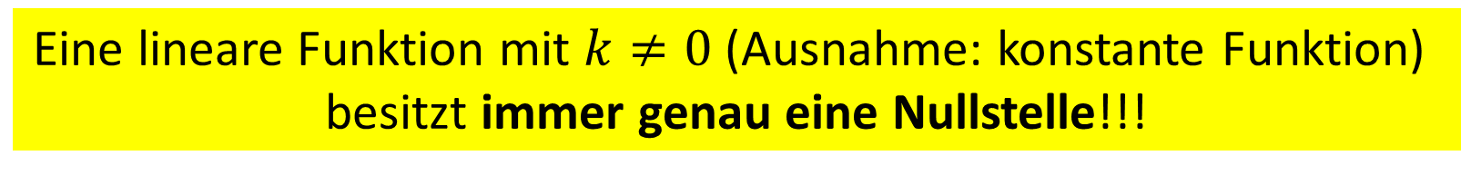
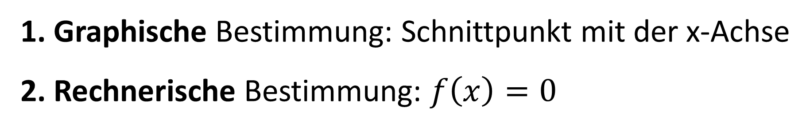
Nullstellen einer linearen Funktion
Graphische Bestimmung: Schnittpunkt mit der x-Achse
Rechnerische Bestimmung: $f\left(x\right)=0$
Eine lineare Funktion mit $k≠0$ (Ausnahme: konstante Funktion)
besitzt immer genau eine Nullstelle!!!

Slide 3
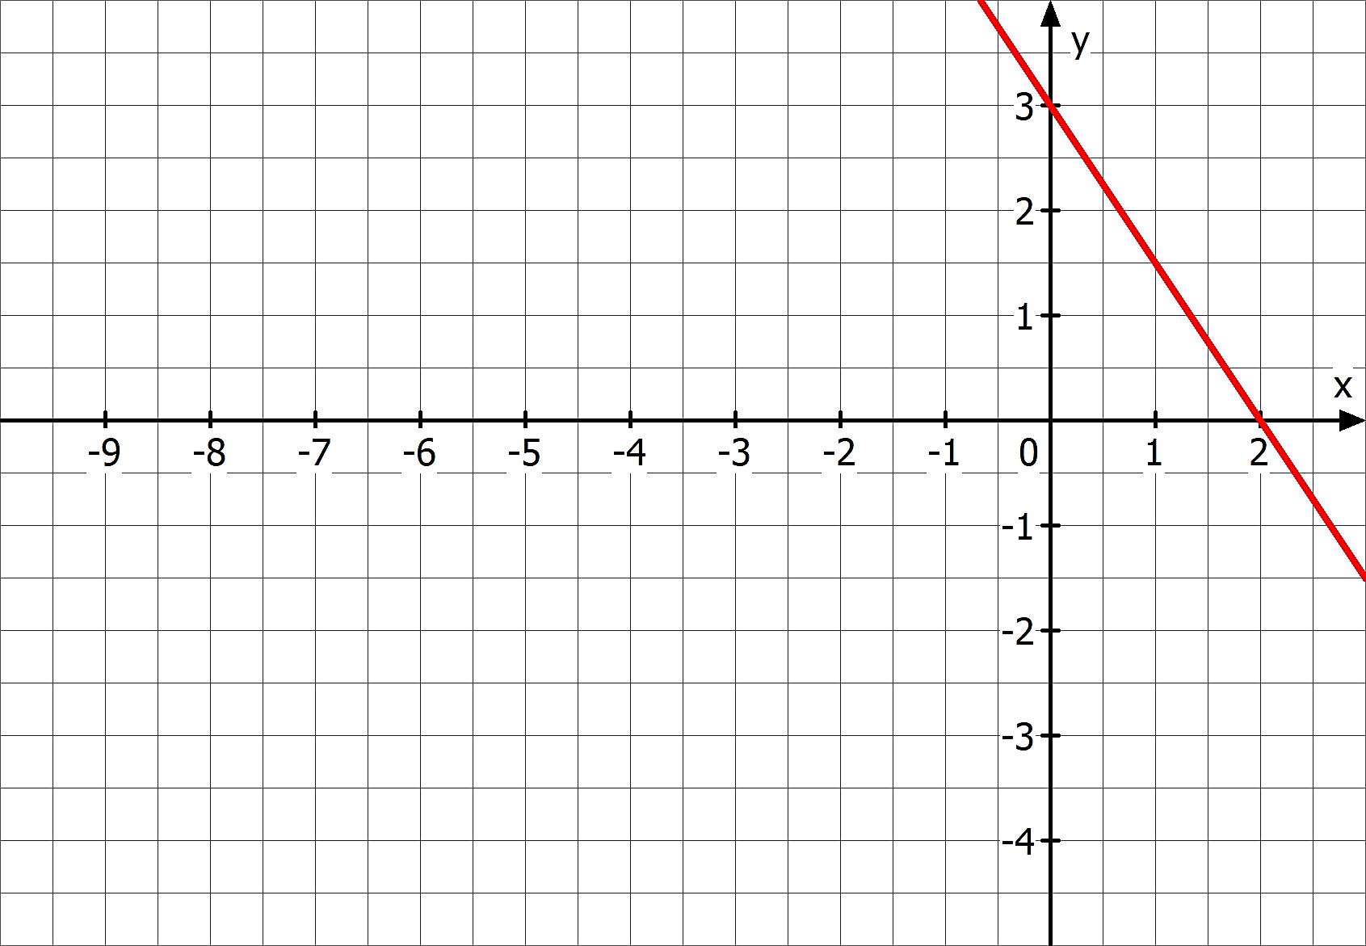
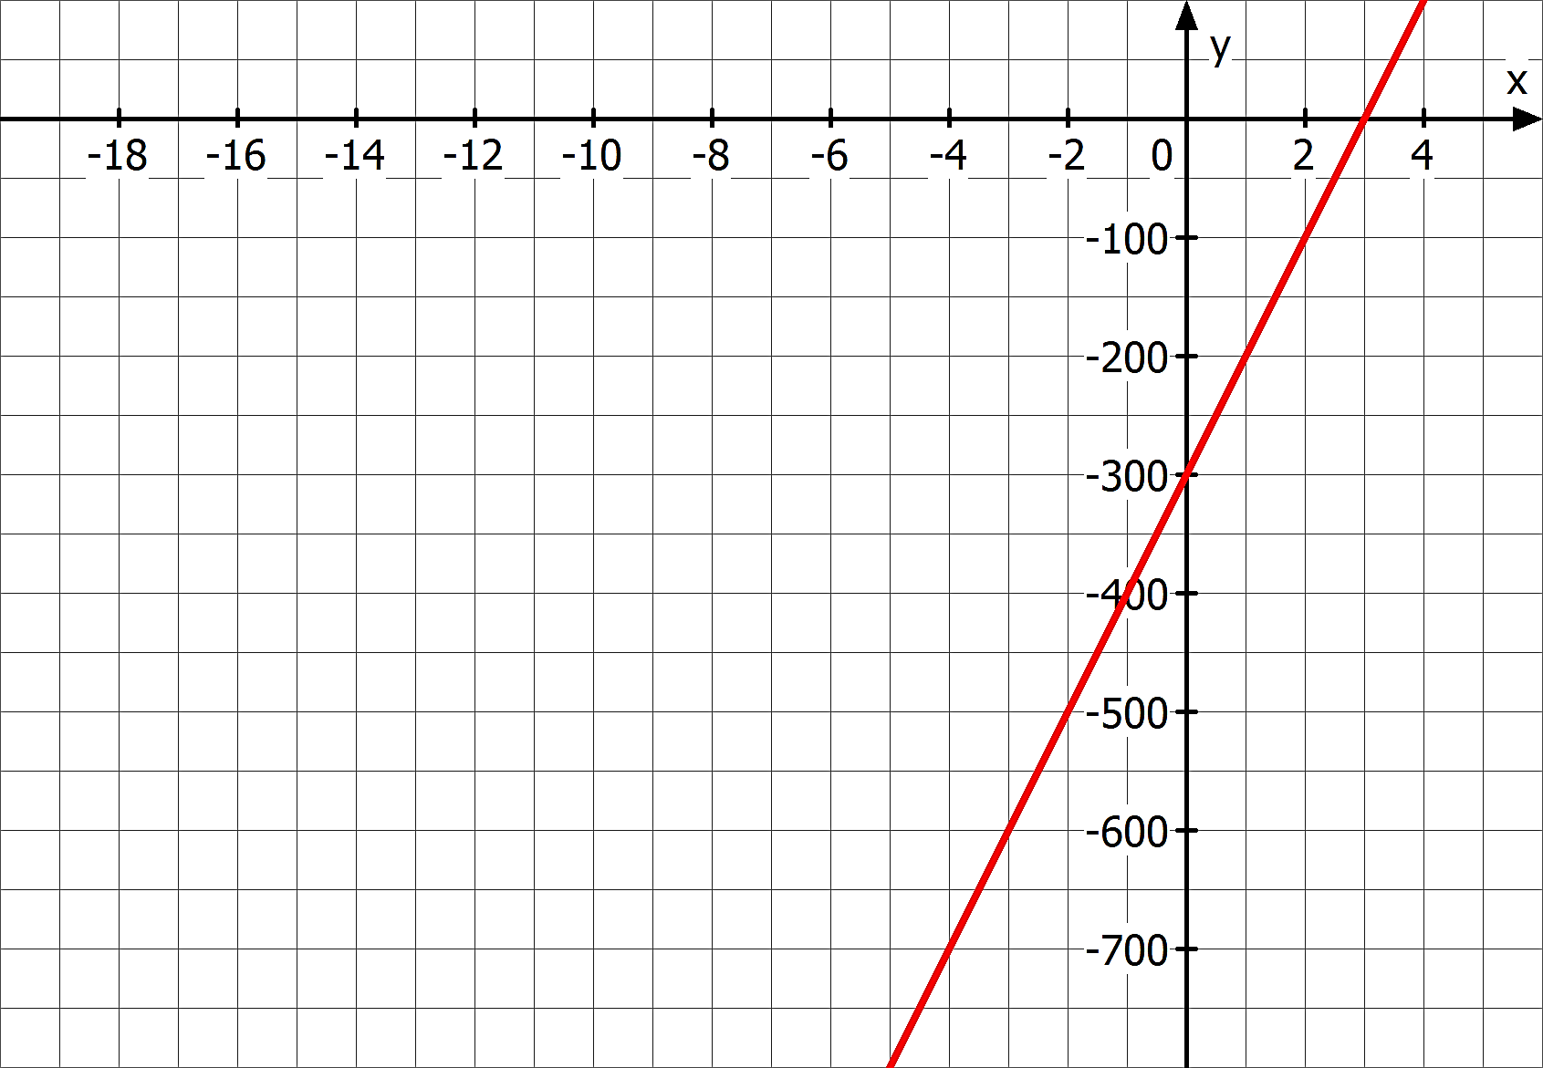
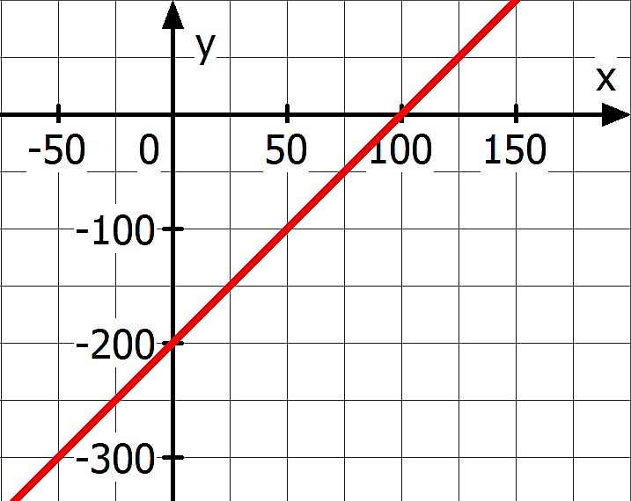
Graphische Bestimmung = Schnittpunkt mit der x-Achse

Slide 4

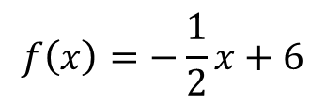
Rechnerische Bestimmung: $f\left(x\right)=0$
$$f\left(x\right)=−\frac{1}{2}x+6$$
$$f\left(x\right)=3x−9$$

Slide 5
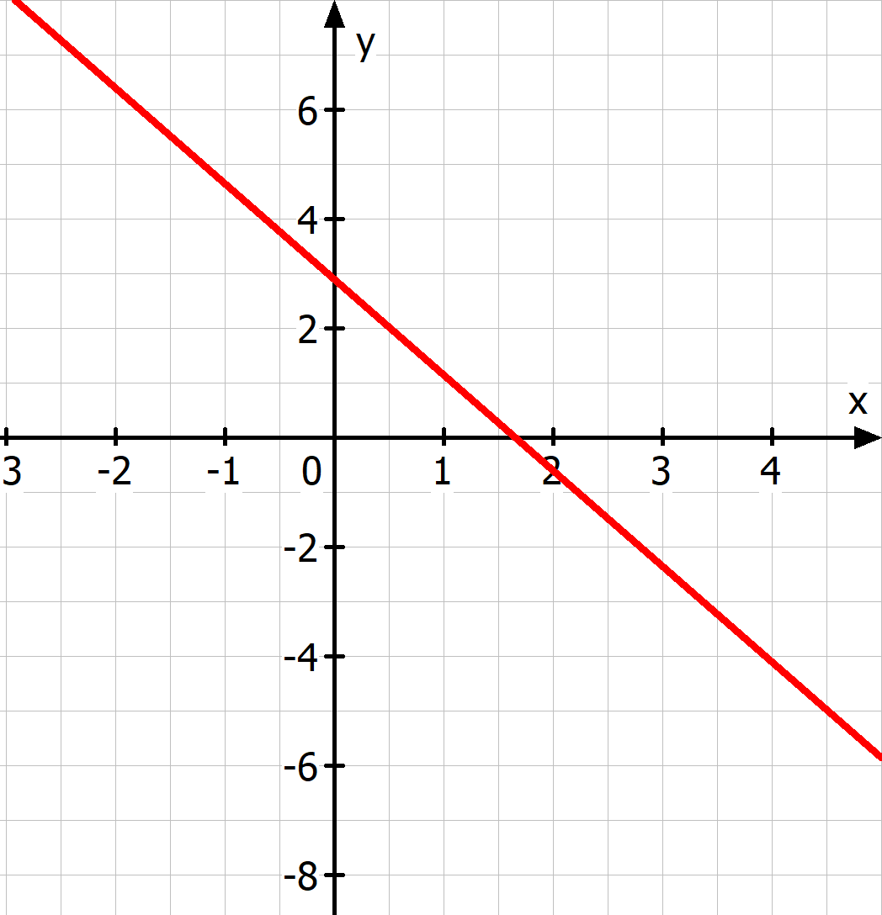
Begründe, welche Vorteile die Berechnung der Nullstellen gegenüber der graphischen Bestimmung hat.
Rechnerische Bestimmung: EXAKT!!!!
Graphische Bestimmung: kann ungenau sein (s.l.)

